Slide 1
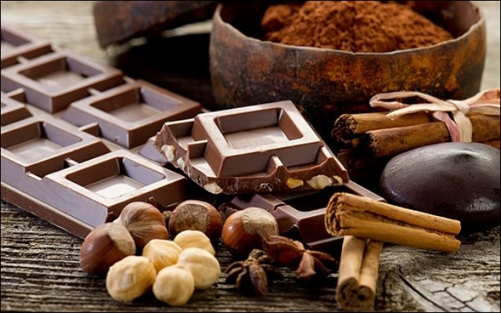
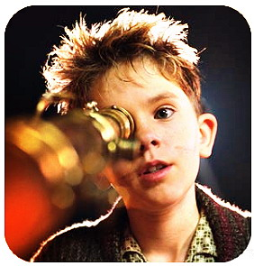
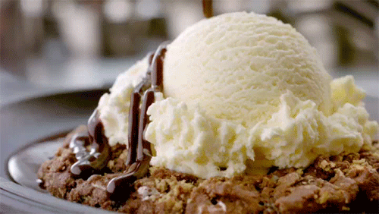
Доброта і щирість головного героя

Slide 2
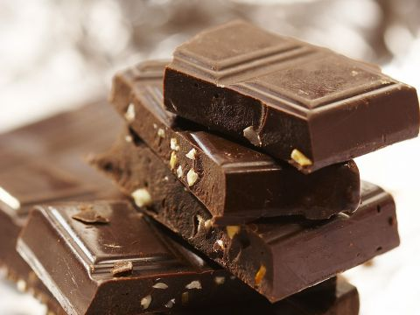



Вікторина
«Хатинка аж ніяк не була розрахована на стількох людей і жилося їм там страшенно незручно. Мала вона всього дві кімнатки. Узимку по підлозі цілісіньку ніч віяли крижані протяги».
«Світ ще не бачив такого дивовижного фантастичного неймовірного виробника шоколаду. Він просто Чарівник. Він робить з шоколадом усе-усе, що забажає».
«Йому дуже пощастило його захочуть узяти до себе усі баскетбольні команди світу».
«І лице, руки ноги шия – власне кажучи, все тіло, вся шкіра, а заодно й копиця кучерявого волосся стали сліпучо-фіолетово чорні – як чорничний сік.
«Річкові береги поросли мальовничими деревами й кущами – плакучими вербами, вільхами та високими купами рододендронів з рожевими, червоними й бузковими квітами».

Slide 3
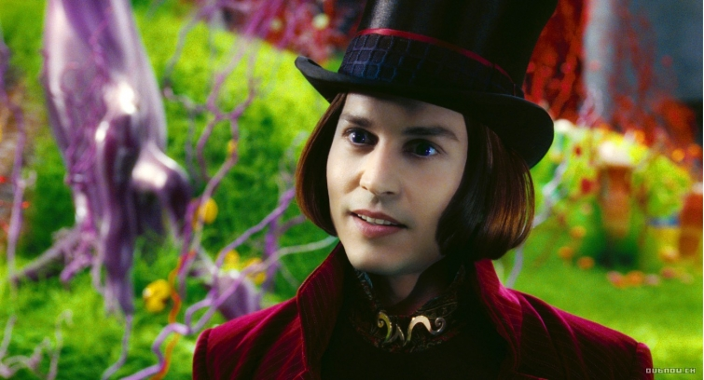
Словничок
Персонаж (лат. Persona – особа) літературний герой, зображений письменником у художньому творі; загальна назва дійової особи кожного літературного твору, або втілення загального в конкретному.

Slide 4

Бесіда
Коли ми знайомимося з Чарлі?
Зайдіть і зачитайте опис хлопчика? В якій родині він живе?
Яким було життя Чарлі в сімї?
Чи була у серці маленького хлопчика поселилася заздрість до інших дітей, яким жилося краще ніж йому. Як ви думаєте чому?

Slide 5
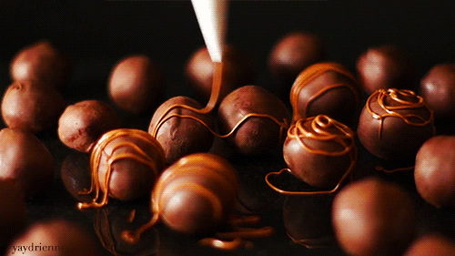
Понад усе на світі Чарлі любив шоколад. В яких саме випадках ми це бачимо?
Чи нарікав хлопчик на те, що після звільнення батька з роботи він голодував? Про які риси характеру це говорить?
Що можна сказати про дитину, яка ніколи не жаліється на обставини, а вірить у краще?

Slide 6
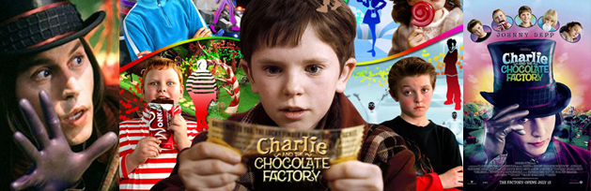
Стратегія «Займи позицію» (так чи ні)
Запитання: Чарлі знаходить банкноту і купляє собі шоколад за 10 центів. Як ви вважаєте,чи мав він моральне право в той час,коли родина голодувала, купити шоколадку? Відповідь аргументуйте.

Slide 7

Робота з текстом твору
Як сприйняла родина звістку про Золотий квиток?
З ким іде хлопчик на фабрику? Чому саме з дідусем Джо?
Яке враження справив на Чарлі містер віллі Вонка?
Як поводився хлопчик на фабриці?
Пригадайте текст та перекажіть про це ланцюжками.
Чарлі Бакет стає спадкоємцем Вонка, що таке побачив шоколадник в цій дитині, що вирішив йому довірити свою справу?

Slide 8
Літературний асоціативний диктант
Запишіть у схему лише ті слова, які характеризують Чарлі Бакета
Шоколад Чарлі

Slide 9
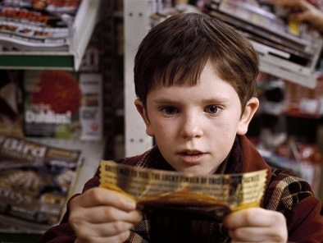
Стратегія «Анкета головного героя» (самостійна робота)
Імя:
Вік
Де проживає:
Сімя:
Де навчається:
Чи має друзів:
Риси характеру:
Вподобання:
Ставлення до інших персонажів:

Slide 10
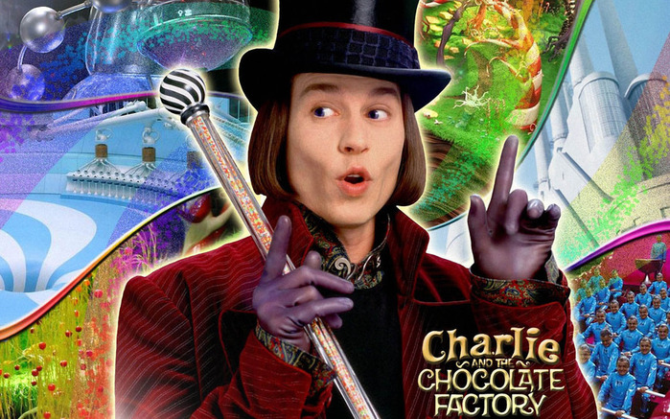
Продовж речення: « Мрія дає людині можливість…»
Хто з героїв твору вас зацікавив?
Чому твір називається Чарлі і шоколадна фабрика? Запропонуйте свій варіант назви.

Slide 11
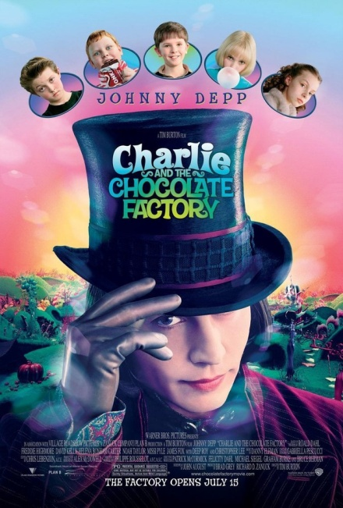
Стратегія «Віднови правильну послідовність»
Містер Вонка та індійський принц
День народження Чарлі
Таємні працівники
Містер Віллі Вонка
Майка Тіві передають по телебаченню
Умпа Лумпи
Чао Віолетто
Августус Глуп вилітає в трубу
Шоколадна фабрика
Верука в горіховому цеху

Slide 12

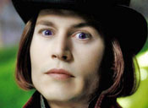
Домашнє завдання
Переглянути фільм «Чарлі і шоколадна фабрика, дати відповідь на запитання «Чим відрізняється фільм від казки Р. Дала підготувати усний відгук на фільм.
ІЗ: підготувати повідомлення про життя та творчість

